Slide 1

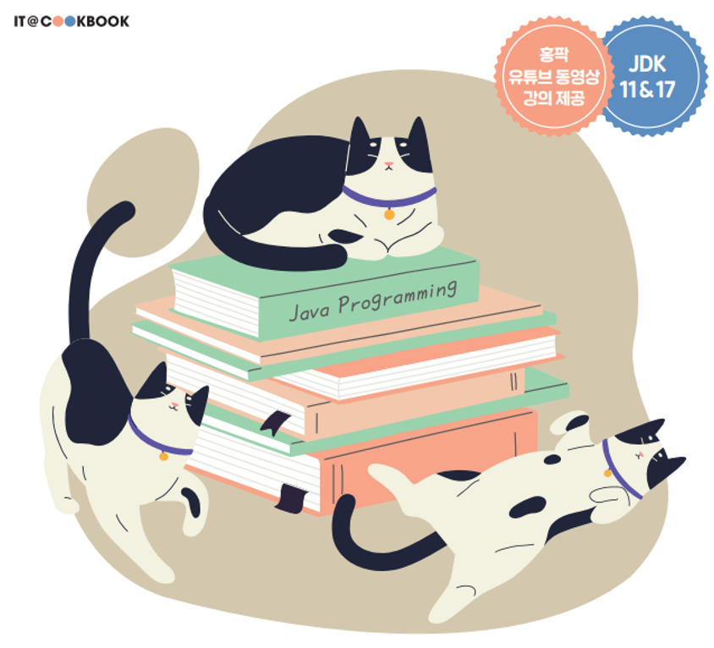


Slide 2
학습 로드맵
❶ 자바 기초
❹ OOP 기초
01 자바 시작하기
07 객체 지향 프로그래밍
02 변수, 타입, 연산자
08 객체 지향 프로그래밍의 활용
09 자바 API
Part 1
기본 문법
Part 2
객체 문법
❷ 메소드와 조건문
❺ OOP 심화
03 메소드
10 상속
04 조건문
11 인터페이스
12 예외 처리와 파일 입출력
❸ 반복문과 배열
❻ 프로젝트
05 반복문
13 실전 프로젝트: 영화 예매
06 배열
관리 프로그램

Slide 3
01
배열 개요
CH06
배열
02
배열 기초
03
배열의 활용
04
다차원 배열

Slide 4
학습목표
Chapter 06 배열
배열의 정의와 특징을 학습한다.
배열의 기초 사용법과 주의점을 익힌다.
배열을 활용한 다양한 코드를 연습한다.

Slide 5
01
배열 개요
CH06
배열
02
배열 기초
03
배열의 활용
04
다차원 배열

Slide 6
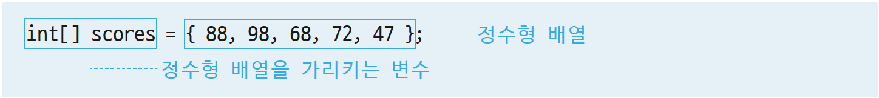
01 배열 개요
Chapter 06 배열
Ⅰ. 배열이란
배열(array)이란 여러 데이터를 하나로 묶은 것
일반 변수가 하나의 단일 공간이라면, 배열은 일련의 공간을 여러 칸으로 나눈 것
- 해당 배열은 5개의 정수를 레퍼런스변수 scores로 관리
- scores가 기본변수와 다른 점은 정수를 직접 가지지 않고, 정수가 저장된
배열을 가리킨다는 것
💡
TIP
특정 대상을 가리키는 변수를 레퍼런스 변수라고 함

Slide 7
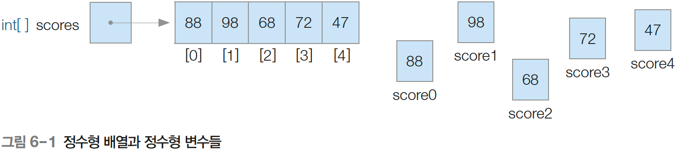
01 배열 개요
Chapter 06 배열
Ⅰ. 배열이란
배열(array)이란 여러 데이터를 하나로 묶은 것
일반 변수가 하나의 단일 공간이라면, 배열은 일련의 공간을 여러 칸으로 나눈 것

Slide 8
01 배열 개요
Chapter 06 배열
Ⅱ. 배열의 필요성
배열을 사용하면 수많은 데이터를 단 하나의 변수로 관리할 수 있을 뿐만
아니라 반복문과 함께 코드의 효율을 높일 수 있음
변수 사용 코드와 배열 사용 코드를 비교해보자!

Slide 9
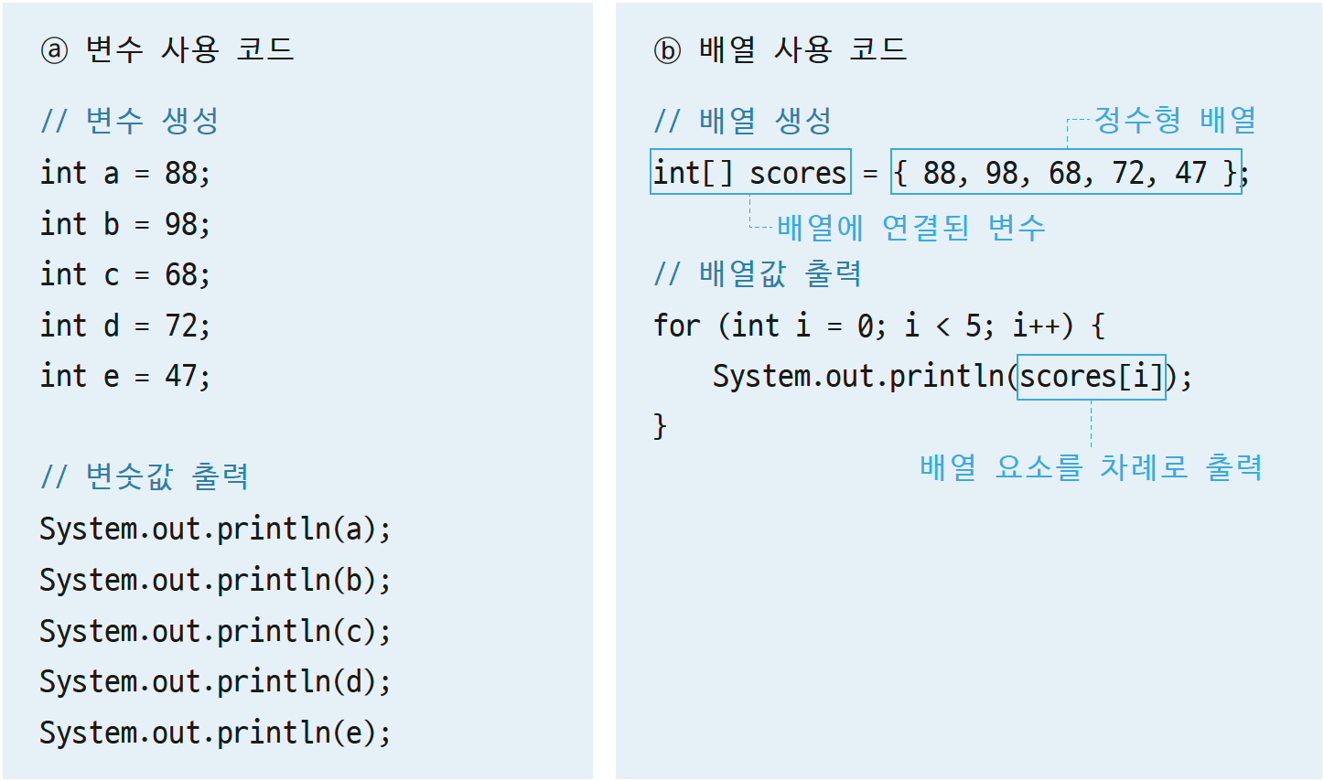
01 배열 개요
Chapter 06 배열
두 코드의 결과는 동일하지만
효율성 면에서 큰 차이가 있음

Slide 10
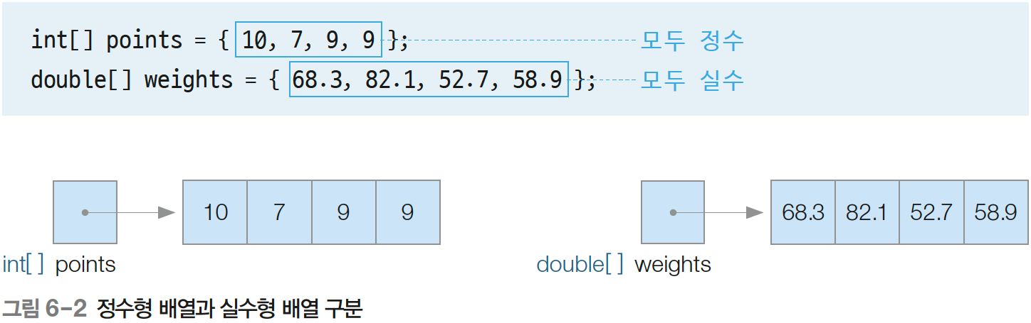
01 배열 개요
Chapter 06 배열
Ⅲ. 배열의 특징
배열의 값은 모두 같은 타입
- 배열에 담긴 데이터는 타입 유형이 같음(서로 다은 타입 X)
- 정수형 배열에는 정숫값, 실수형 배열에는 실숫값만 담겨야 함

Slide 11
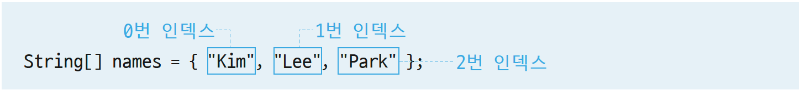
01 배열 개요
Chapter 06 배열
Ⅲ. 배열의 특징
배열은 인덱스로 구분
- 배열 속 데이터는 인덱스로 구분
- 인덱스(index)란 배열 공간을 번호로 구분한 것으로, 0부터 시작
- names 배열에 담긴 3개의 문자열, “Kim”은 0번, “Lee”는 1번, “Park”은
2번에 위치

Slide 12
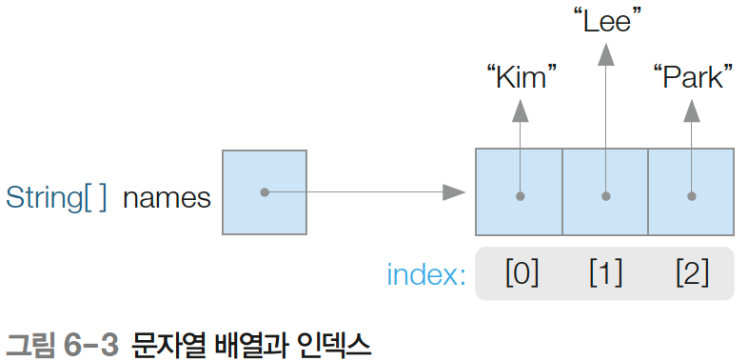
01 배열 개요
Chapter 06 배열
Ⅲ. 배열의 특징
배열은 인덱스로 구분
- 배열 속 데이터는 인덱스로 구분
- 인덱스(index)란 배열 공간을 번호로 구분한 것으로, 0부터 시작

Slide 13
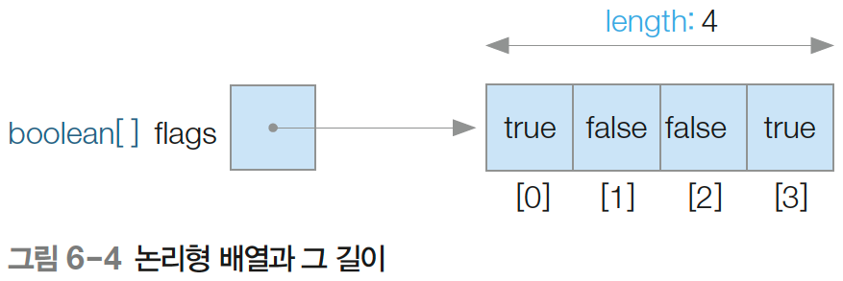
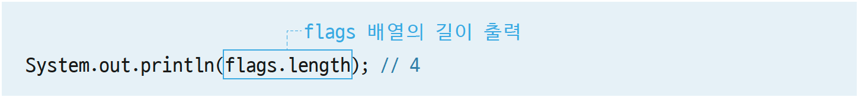
01 배열 개요
Chapter 06 배열
Ⅲ. 배열의 특징
배열의 길이는 변하지 않음
- 배열은 한번 만들어지면 그 길이가 변하지 않음
- 배열을 4칸 길이로 만들었다면 최대 4개의 데이터까지만 저장할 수 있음
- 배열의 길이는 length 키워드를 통해 가져올 수 있음
💡
TIP
배열의 길이가 N일때, 인덱스의 범위는 0부터 N-1까지

Slide 14
01
배열 개요
CH06
배열
02
배열 기초
03
배열의 활용
04
다차원 배열

Slide 15
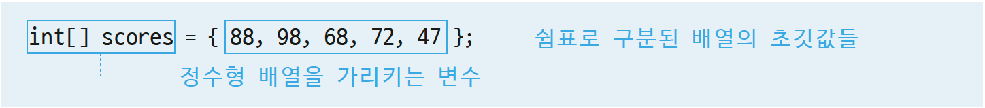
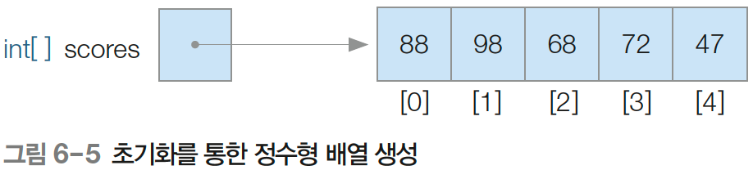
02 배열 기초
Chapter 06 배열
Ⅰ. 배열 만들기
초기화를 통한 생성
- 초기화를 통한 생성은 중괄호 안에 초깃값을 명시하여 만드는 방법
- 5개의 정숫값으로 배열을 만들고, 이를 레퍼런스변수 scores에 대입한 코드
- 배열의 값들이 정수형이므로 레퍼런스변수 scores의 타입은 int[ ]가 되는데,
[ ] 기호가 배열임을 표시
💡
TIP
int scores[ ]의 모양을 사용해도 되지만
실제로 개발할 때에는 int[ ] scores 모양을 선호

Slide 16
Quiz
01 빈칸의 코드를 완성하여 데이터를 배열로 만드시오.
나컴공 학생의 학점:
1학년(3.45), 2학년(2.82), 3학년(3.85), 4학년(3.94)

Slide 17
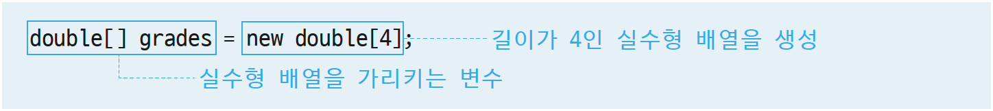
02 배열 기초
Chapter 06 배열
Ⅰ. 배열 만들기
길이 지정을 통한 생성
- 배열은 길이를 지정하여 만들 수도 있음
- new 키워드와 배열의 타입, 길이 정보를 명시
- 해당 코드는 4칸 길이의 double 타입 배열을 만들고, 이를 레퍼런스변수
grades로 가리키게 함
- 가리킬 배열이 실수형이므로 타입은 double[ ]이어야 함

Slide 18
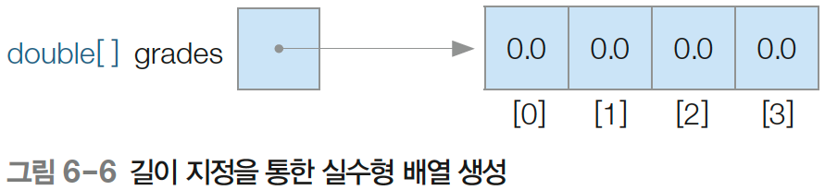
02 배열 기초
Chapter 06 배열
Ⅰ. 배열 만들기
길이 지정을 통한 생성
- 배열은 길이를 지정하여 만들 수도 있음
- new 키워드와 배열의 타입, 길이 정보를 명시

Slide 19
02 배열 기초
Chapter 06 배열
Ⅰ. 배열 만들기
길이 지정을 통한 생성
- 특이한 점은 배열의 초깃값이 모두 0.0이라는 것
- 길이를 지정하여 만든 배열은 타입에 따라 초깃값이 결정
- 정수형 배열(0), 실수형 배열(0.0), 논리형 배열(false), 문자열 배열(null)
💡
TIP
null은 레퍼런스변수가 아무것도 가리키지 않음을 의미

Slide 20
Quiz
02 길이가 7인 문자열 배열의 코드를 완성하시오.

Slide 21
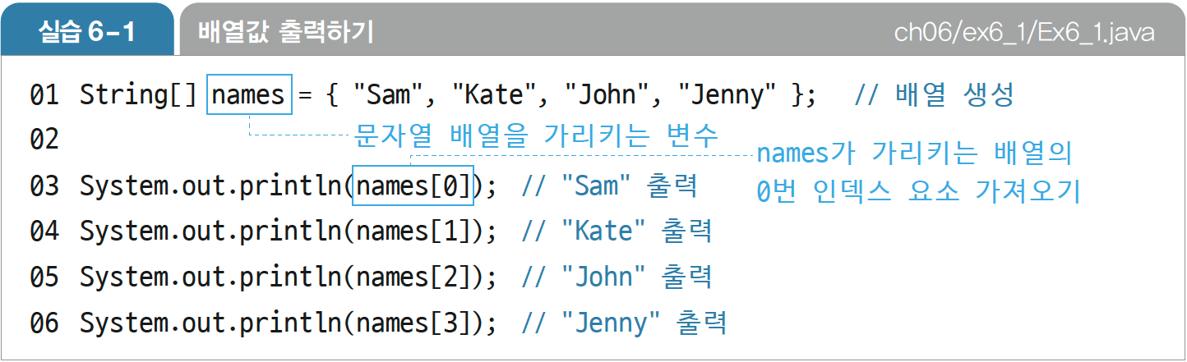
02 배열 기초
Chapter 06 배열
Ⅱ. 배열 읽고 쓰기
레퍼런스 변수에 인덱스를 명시하면 그 값을 가져오거나 변경할 수 있음
배열값 읽기(가져오기)
💻 실습 코드 https://github.com/cloudstudying-kr/JavaPlz/blob/master/src/part1/ch06/ex6_1/Ex6_1.java

Slide 22
02 배열 기초
Chapter 06 배열
names 배열을 생성

Slide 23
02 배열 기초
Chapter 06 배열
각 배열 요소를 인덱스 연산 []을 통해 출력

Slide 24
02 배열 기초
Chapter 06 배열
각 배열 요소를 인덱스 연산 []을 통해 출력

Slide 25
02 배열 기초
Chapter 06 배열
각 배열 요소를 인덱스 연산 []을 통해 출력

Slide 26
02 배열 기초
Chapter 06 배열
각 배열 요소를 인덱스 연산 []을 통해 출력

Slide 27
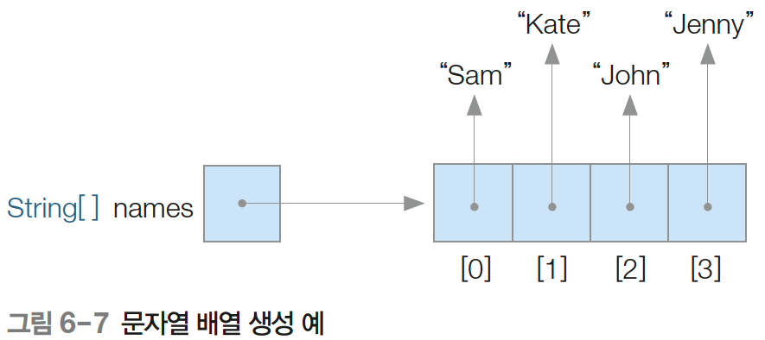
02 배열 기초
Chapter 06 배열
각 배열 요소를 인덱스 연산 []을 통해 출력

Slide 28
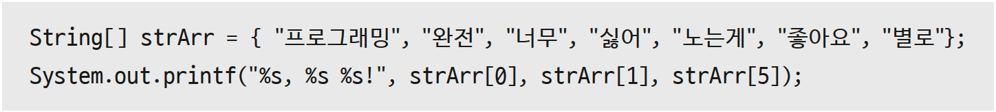
Quiz
03 다음 코드의 출력 결과를 적으시오.

Slide 29
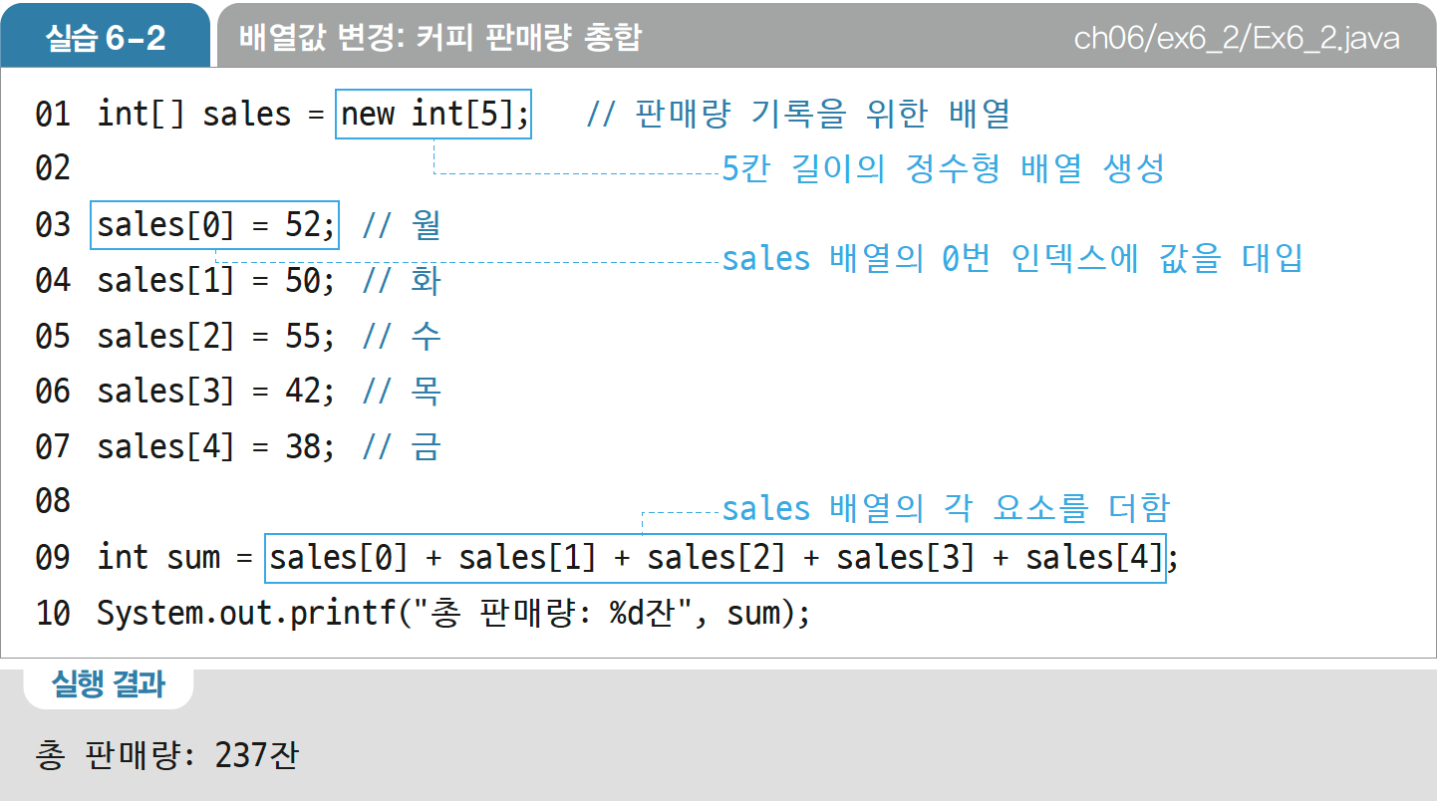
02 배열 기초
Chapter 06 배열
Ⅱ. 배열 읽고 쓰기
배열값 쓰기(변경하기)
커피 판매량의 총합을 출력하는 코드
💻 실습 코드 https://github.com/cloudstudying-kr/JavaPlz/blob/master/src/part1/ch06/ex6_2/Ex6_2.java

Slide 30
02 배열 기초
Chapter 06 배열
Ⅱ. 배열 읽고 쓰기
배열값 쓰기(변경하기)
정수형 배열 생성
판매량 기록을 위한 5칸 길이의 정수형 배열

Slide 31
02 배열 기초
Chapter 06 배열
Ⅱ. 배열 읽고 쓰기
배열값 쓰기(변경하기)
03~07행에 걸쳐 월요일부터 금요일까지의 판매량을 기록

Slide 32
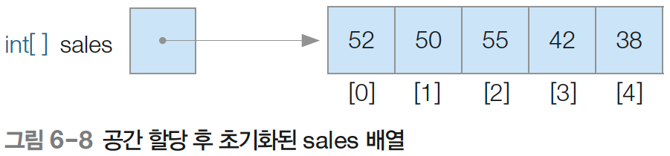
02 배열 기초
Chapter 06 배열
Ⅱ. 배열 읽고 쓰기
배열값 쓰기(변경하기)
03~07행에 걸쳐 월요일부터 금요일까지의 판매량을 기록

Slide 33
02 배열 기초
Chapter 06 배열
Ⅱ. 배열 읽고 쓰기
배열값 쓰기(변경하기)
sales 배열의 각 요소의 총합 계산(인덱스 연산자 [] 사용)

Slide 34
02 배열 기초
Chapter 06 배열
Ⅱ. 배열 읽고 쓰기
배열값 쓰기(변경하기)
총 판매량 출력

Slide 35
02 배열 기초
Chapter 06 배열
Ⅱ. 배열 읽고 쓰기
배열값 쓰기(변경하기)
총 판매량 출력

Slide 36
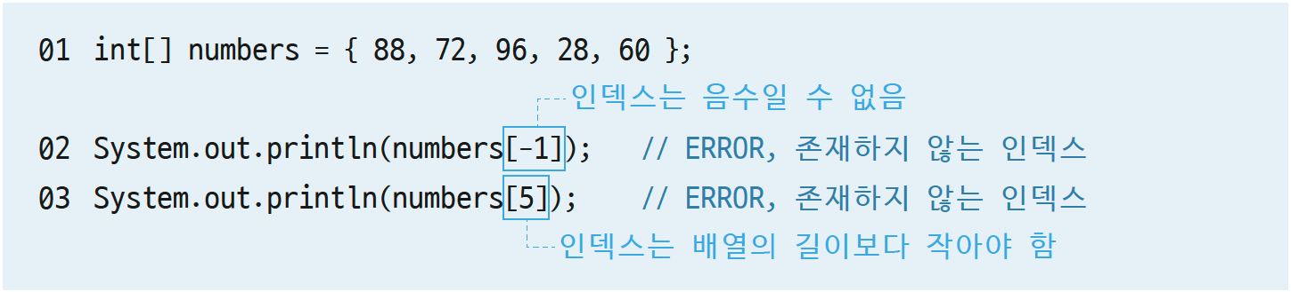
02 배열 기초
Chapter 06 배열
Ⅲ. 인덱스의 범위
배열 사용 시 인덱스의 범위를 주의해야 함
- 배열의 인덱스 범위를 벗어난 접근은 에러를 발생 => 프로그램 비정상 종료

Slide 37
02 배열 기초
Chapter 06 배열
Ⅲ. 인덱스의 범위
배열 사용 시 인덱스의 범위를 주의해야 함
- 배열의 인덱스 범위를 벗어난 접근은 에러를 발생 => 프로그램 비정상 종료
numbers 배열의 길이가 5이므로, 인덱스의 범위는 0부터 4까지

Slide 38
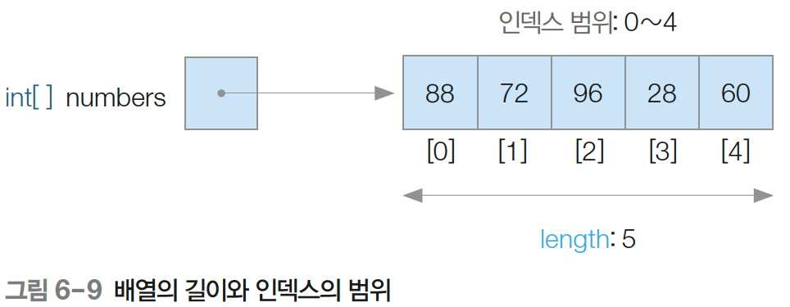
02 배열 기초
Chapter 06 배열
Ⅲ. 인덱스의 범위
배열 사용 시 인덱스의 범위를 주의해야 함
- 배열의 인덱스 범위를 벗어난 접근은 에러를 발생 => 프로그램 비정상 종료
numbers 배열의 길이가 5이므로, 인덱스의 범위는 0부터 4까지

Slide 39
02 배열 기초
Chapter 06 배열
Ⅲ. 인덱스의 범위
배열 사용 시 인덱스의 범위를 주의해야 함
- 배열의 인덱스 범위를 벗어난 접근은 에러를 발생 => 프로그램 비정상 종료
02~03행의 코드는 인덱스 범위를 벗어난 접근
=> 에러 발생 => 프로그램 종료

Slide 40
01
배열 개요
CH06
배열
02
배열 기초
03
배열의 활용
04
다차원 배열

Slide 41
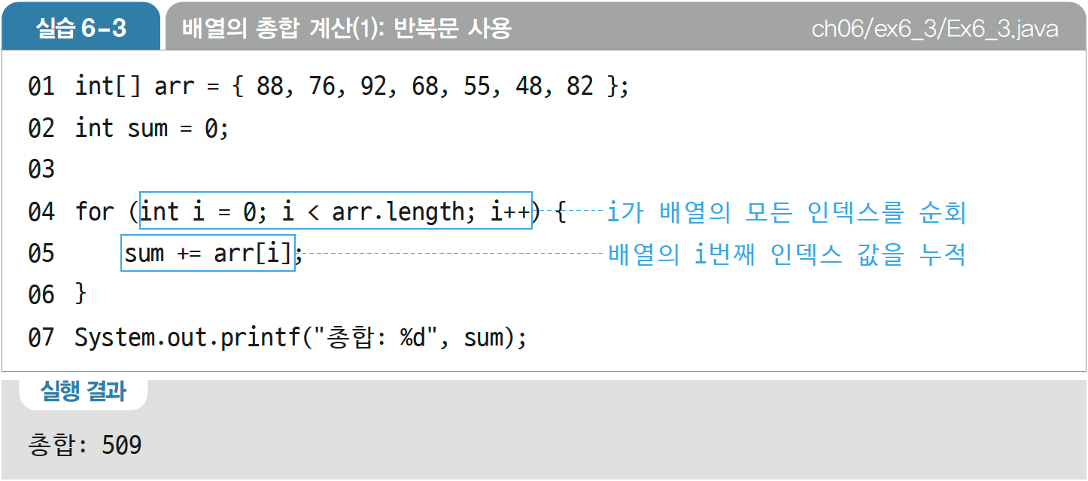
03 배열의 활용
Chapter 06 배열
Ⅰ. 배열과 반복문
배열을 활용하면 반복문을 효과적으로 사용할 수 있음
배열의 총합을 구하는 프로그램
💻 실습 코드 https://github.com/cloudstudying-kr/JavaPlz/blob/master/src/part1/ch06/ex6_3/Ex6_3.java

Slide 42
03 배열의 활용
Chapter 06 배열
배열 생성 및
총합을 위한 변수 초기화

Slide 43
03 배열의 활용
Chapter 06 배열
i의 값이 0부터 length 보다 작을 때까지 반복
=> 모든 배열 인덱스를 순회

Slide 44
03 배열의 활용
Chapter 06 배열
모든 배열 요소의 누적 합을 계산

Slide 45
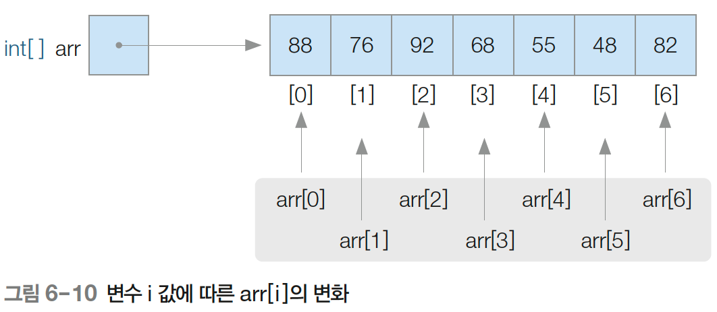
03 배열의 활용
Chapter 06 배열
모든 배열 요소의 누적 합을 계산

Slide 46
03 배열의 활용
Chapter 06 배열
결과 출력

Slide 47
03 배열의 활용
Chapter 06 배열
결과 출력

Slide 48
03 배열의 활용
Chapter 06 배열
만약 반복문 없이 배열의 총합을 구했다면?

Slide 49
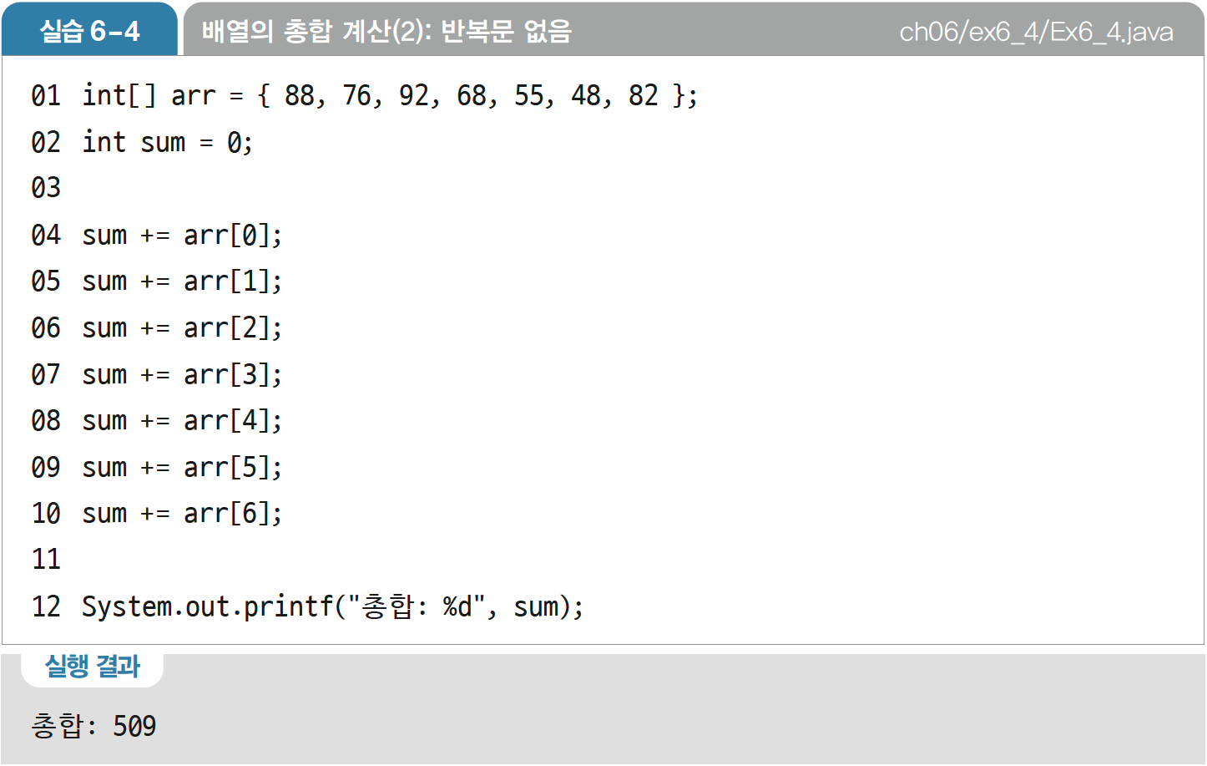
03 배열의 활용
Chapter 06 배열
💻 실습 코드 https://github.com/cloudstudying-kr/JavaPlz/blob/master/src/part1/ch06/ex6_4/Ex6_4.java

Slide 50
03 배열의 활용
Chapter 06 배열
Ⅰ. 배열과 반복문
월요일부터 일요일까지 달리기 시간의 총합과 평균을 구해보자!

Slide 51
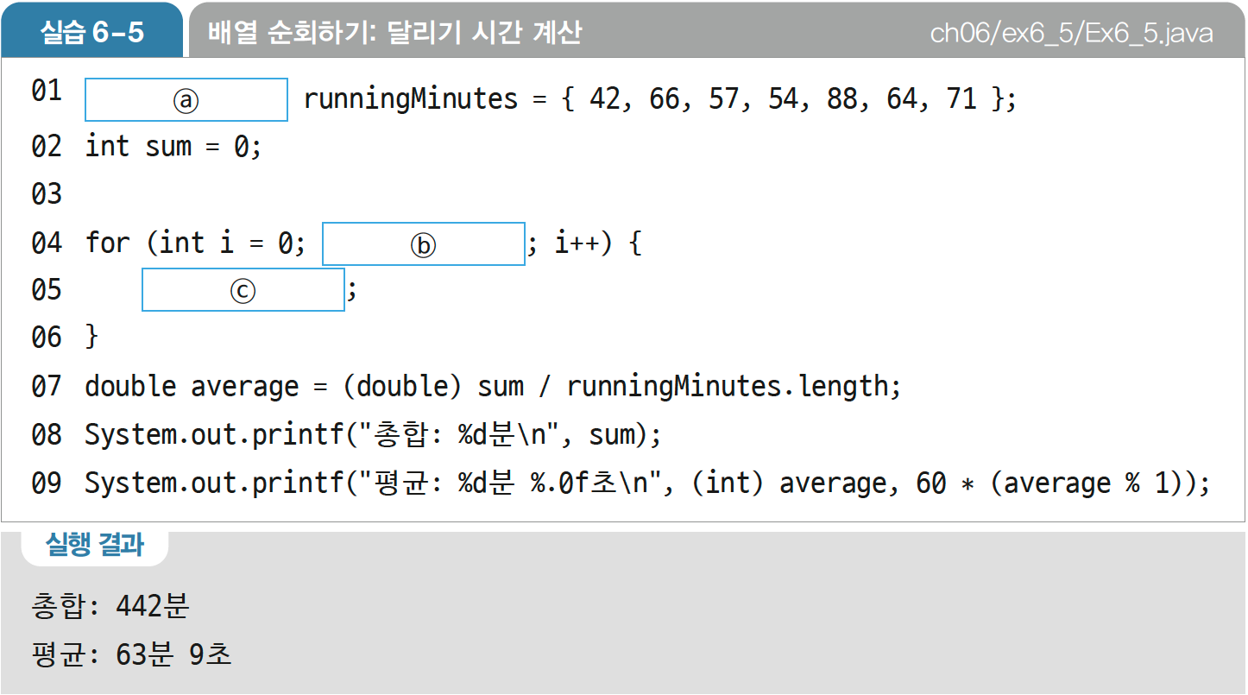
03 배열의 활용
Chapter 06 배열
출력 예와 같은 결과를 얻는 빈칸의 코드는?
💻 실습 코드 https://github.com/cloudstudying-kr/JavaPlz/blob/master/src/part1/ch06/ex6_5/Ex6_5.java

Slide 52

03 배열의 활용
Chapter 06 배열
배열의 값이 모두 정수이므로
ⓐ의 타입은 int[]

Slide 53
03 배열의 활용
Chapter 06 배열
07행에서 총합 sum이 사용되고 있는데,
이를 통해 04~06행에서 그 값이 계산되었음 알 수 있음
따라서 배열 순회를 위한 ⓑ의 조건식은
i < runningMinutes.length

Slide 54
03 배열의 활용
Chapter 06 배열
배열 순회를 통해 계산된 누적 합 코드 ⓒ는
sum += runningMinutes[i]

Slide 55
03 배열의 활용
Chapter 06 배열

Slide 56
03 배열의 활용
Chapter 06 배열

Slide 57
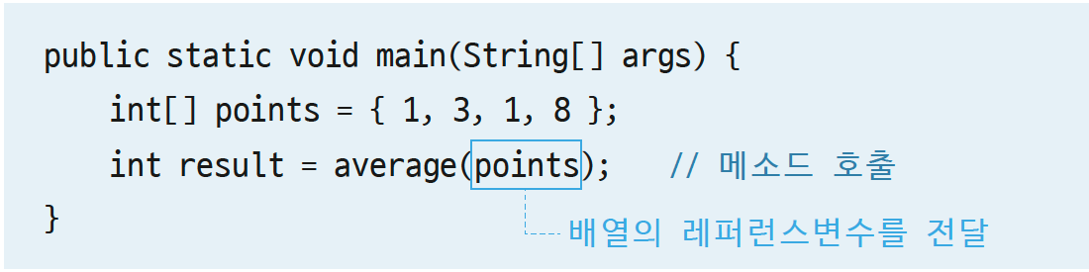
03 배열의 활용
Chapter 06 배열
Ⅱ. 메소드로 배열 전달하기
배열은 메소드의 입력변수로 전달될 수도 있음
다음은 average() 메소드를 호출하는 코드
입력값으로 레퍼런스변수 points를 전달
(해당 변수에는 배열의 위치 정보가 담김)

Slide 58
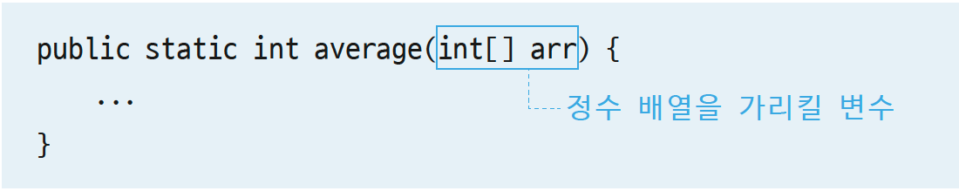
03 배열의 활용
Chapter 06 배열
Ⅱ. 메소드로 배열 전달하기
배열은 메소드의 입력변수로 전달될 수도 있음
다음은 average() 메소드를 호출하는 코드
입력값으로 레퍼런스변수 points를 전달
(해당 변수에는 배열의 위치 정보가 담김)
배열을 전달 받기위해서는 입력변수 또한 points와 같은 타입
즉, int[] 이어야 함

Slide 59
03 배열의 활용
Chapter 06 배열
Ⅱ. 메소드로 배열 전달하기
배열은 메소드의 입력변수로 전달될 수도 있음
다음은 average() 메소드를 호출하는 코드
메소드 호출이 이뤄지면 points의 배열 위치 정보는
입력변수 arr로 대입되고, 그 결과 두 변수는 같은 배열을 가리키게 됨

Slide 60
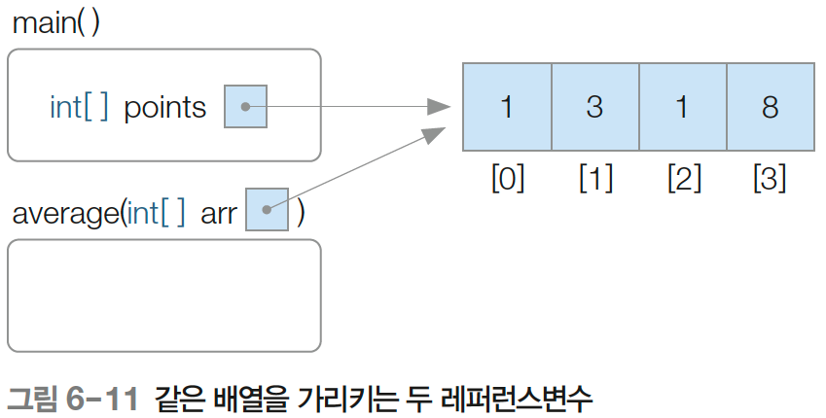
03 배열의 활용
Chapter 06 배열
Ⅱ. 메소드로 배열 전달하기
배열은 메소드의 입력변수로 전달될 수도 있음
다음은 average() 메소드를 호출하는 코드
메소드 호출이 이뤄지면 points의 배열 위치 정보는
입력변수 arr로 대입되고, 그 결과 두 변수는 같은 배열을 가리키게 됨

Slide 61
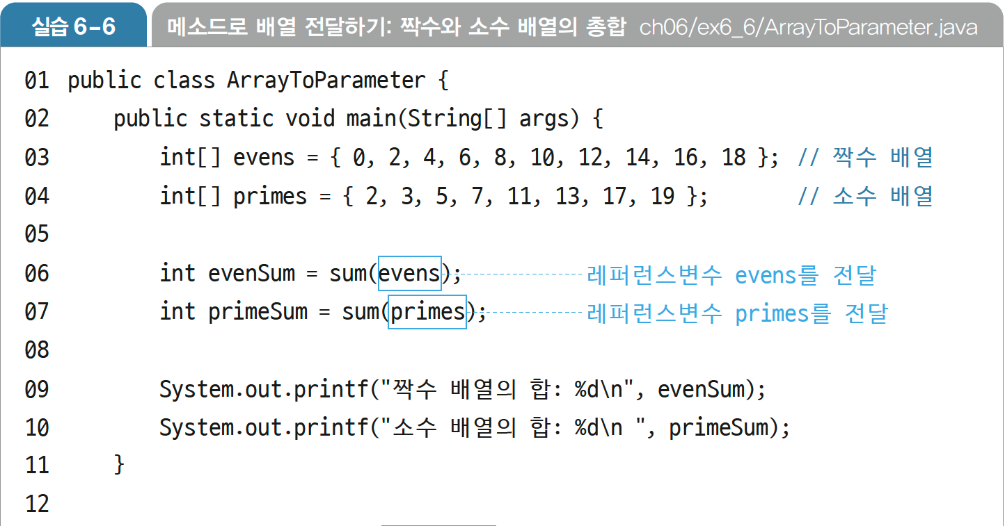
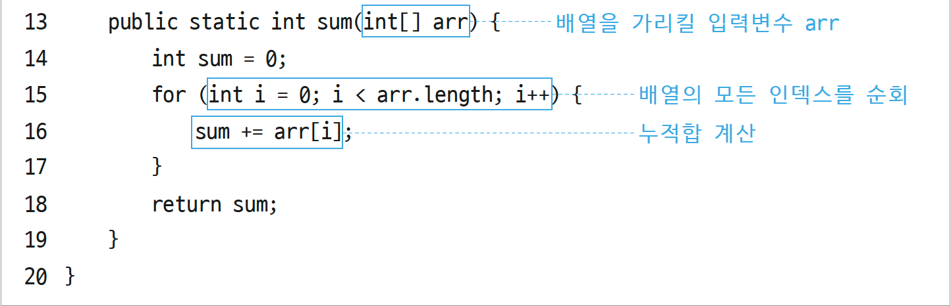
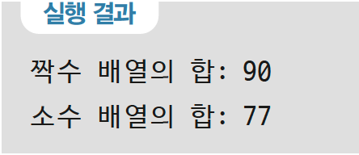
03 배열의 활용
Chapter 06 배열
짝수와 소수 배열의 총합을 구하는 프로그램
💻 실습 코드 https://github.com/cloudstudying-kr/JavaPlz/blob/master/src/part1/ch06/ex6_6/ArrayToParameter.java

Slide 62
03 배열의 활용
Chapter 06 배열
짝수 배열 evens와
소수 배열 primes가 생성

Slide 63
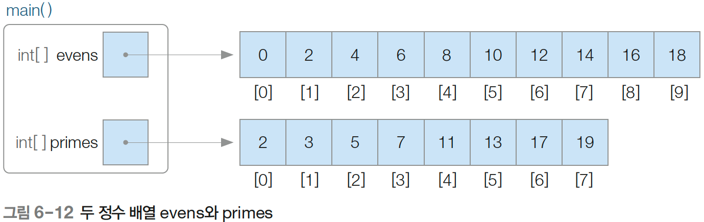
03 배열의 활용
Chapter 06 배열
짝수 배열 evens와
소수 배열 primes가 생성

Slide 64
03 배열의 활용
Chapter 06 배열
짝수 배열의 합을 계산
=> 대입 연산자 우측의 sum(evens)가 먼저 호출

Slide 65
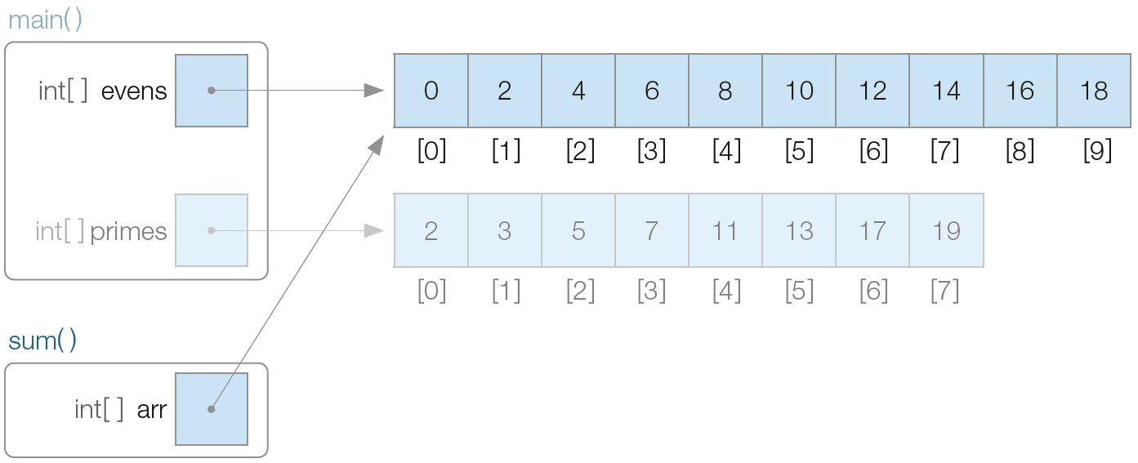
03 배열의 활용
Chapter 06 배열
짝수 배열의 합을 계산
=> 대입 연산자 우측의 sum(evens)가 먼저 호출
evens가 입력변수 arr에 대입되어 두 변수는 같은 배열을 가리킴

Slide 66
03 배열의 활용
Chapter 06 배열
지역변수 sum을 생성하고,
반복문을 돌며
배열의 총합을 계산

Slide 67
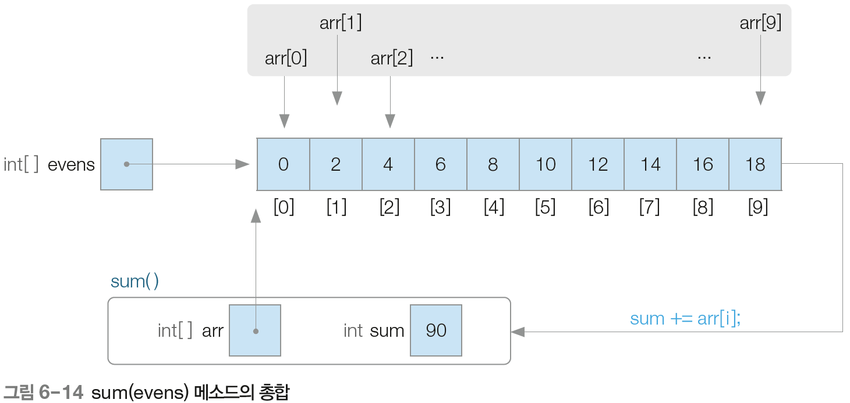
03 배열의 활용
Chapter 06 배열
지역변수 sum을 생성하고,
반복문을 돌며
배열의 총합을 계산

Slide 68
03 배열의 활용
Chapter 06 배열
sum은 메소드 종료와 함께 호출 위치로 반환

Slide 69
03 배열의 활용
Chapter 06 배열
반환값이 evenSum에 대입

Slide 70
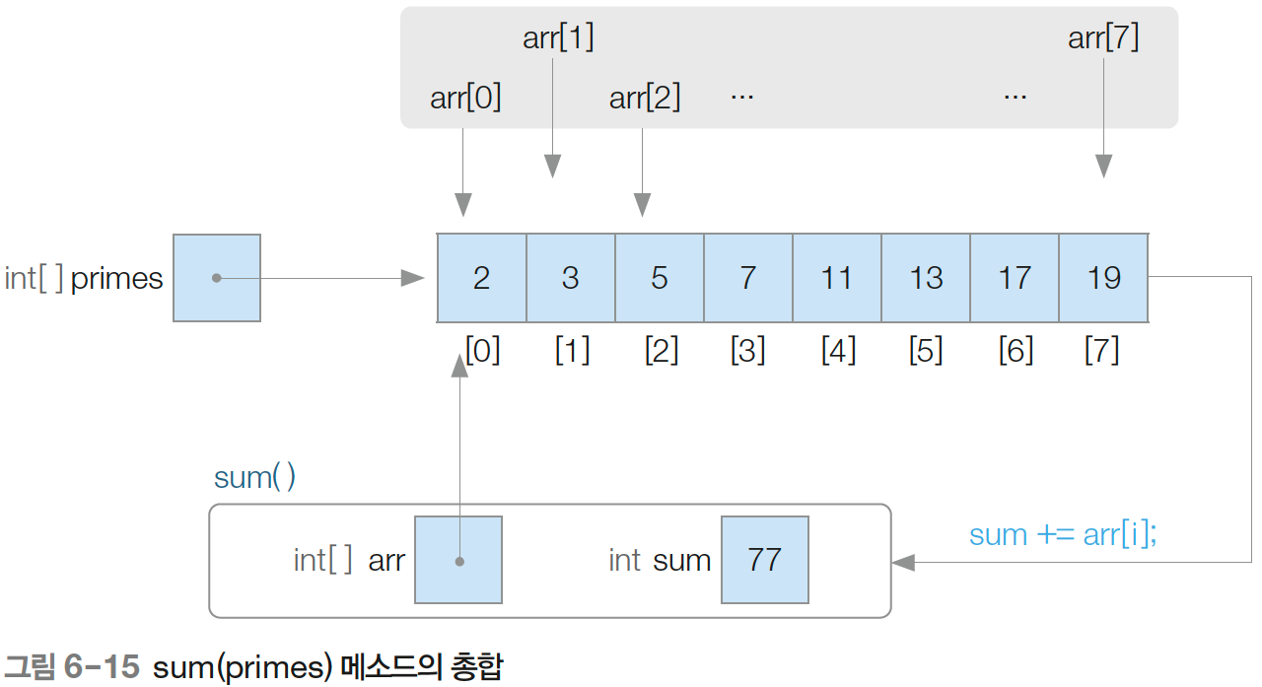
03 배열의 활용
Chapter 06 배열
같은 원리로 소수 배열의 총합을 계산

Slide 71
03 배열의 활용
Chapter 06 배열
2번의 메소드 호출로 만들어진
evenSum과 primeSum을 출력하며 프로그램이 종료

Slide 72
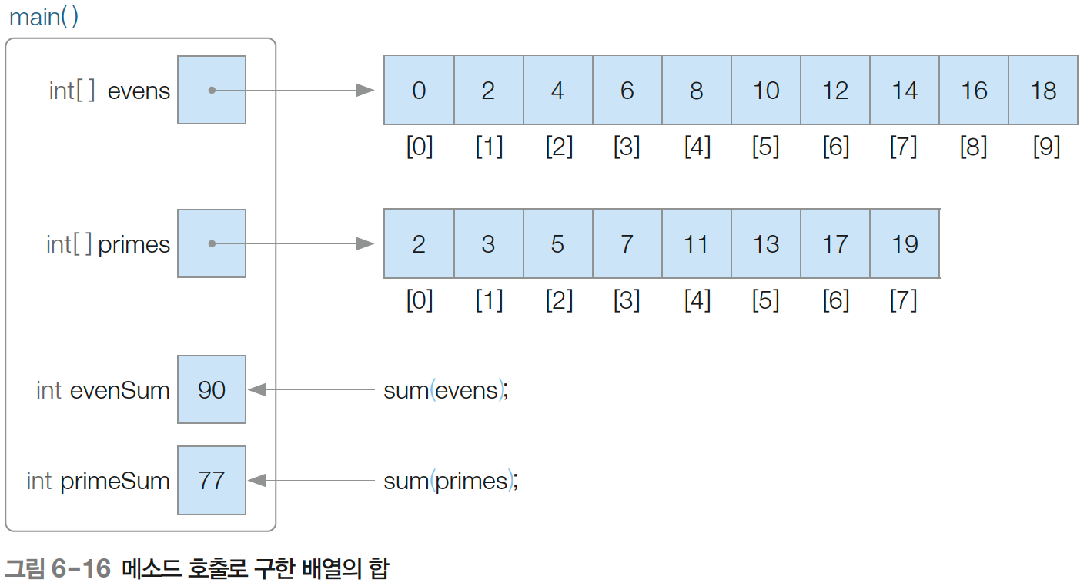
03 배열의 활용
Chapter 06 배열
2번의 메소드 호출로 만들어진
evenSum과 primeSum을 출력하며 프로그램이 종료

Slide 73
03 배열의 활용
Chapter 06 배열
2번의 메소드 호출로 만들어진
evenSum과 primeSum을 출력하며 프로그램이 종료

Slide 74
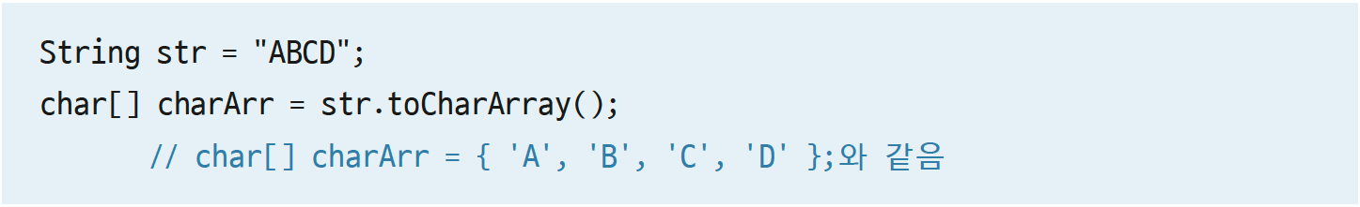
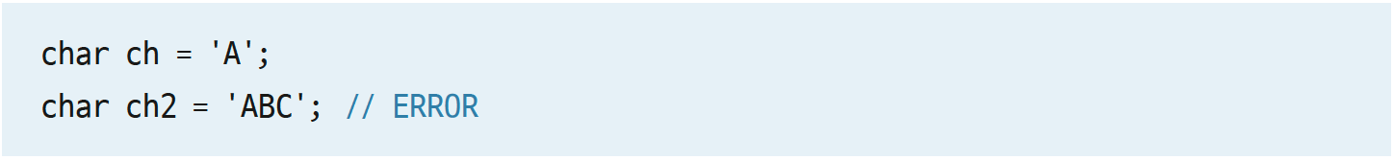
03 배열의 활용
Chapter 06 배열
Ⅲ. 문자 타입과 배열
문자열은 toCharArray( ) 메소드를 통해 문자의 배열로 바뀔 수 있음
문자란 한 글자를 의미하는 타입으로, char로 표기
문자는 작은따옴표로 감싸 표기하는데, 오직 한 글자만 저장할 수 있음

Slide 75
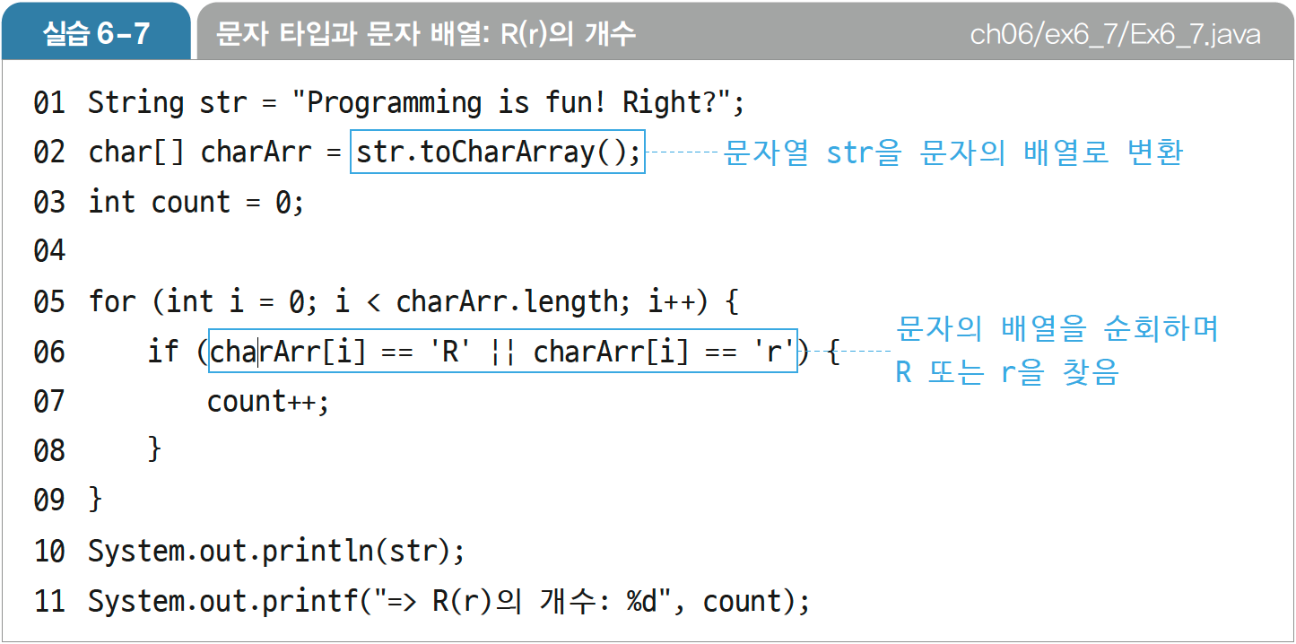
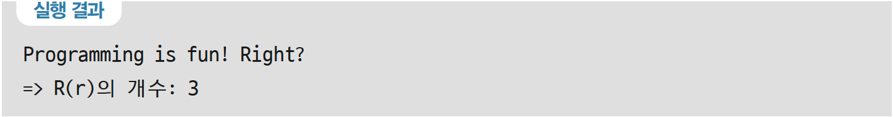
03 배열의 활용
Chapter 06 배열
문자열 중 R(r)의 개수를 확인하는 코드
💻 실습 코드 https://github.com/cloudstudying-kr/JavaPlz/blob/master/src/part1/ch06/ex6_7/Ex6_7.java

Slide 76
03 배열의 활용
Chapter 06 배열
문자열을 문자열 배열로 만듦

Slide 77
03 배열의 활용
Chapter 06 배열
배열을 순회하며
R과 r의 개수를 확인

Slide 78
03 배열의 활용
Chapter 06 배열
문자열과
R과 r의 개수를 출력

Slide 79
03 배열의 활용
Chapter 06 배열
문자열과
R과 r의 개수를 출력

Slide 80
01
배열 개요
CH06
배열
02
배열 기초
03
배열의 활용
04
다차원 배열

Slide 81
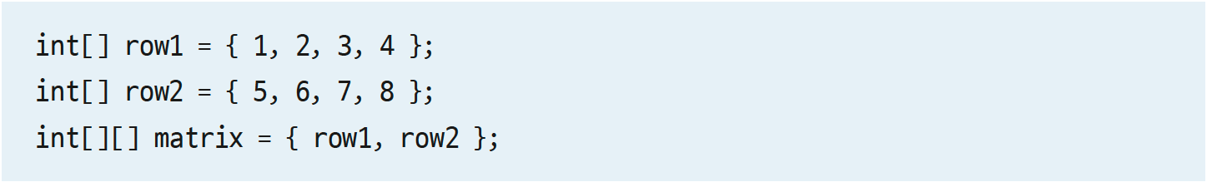
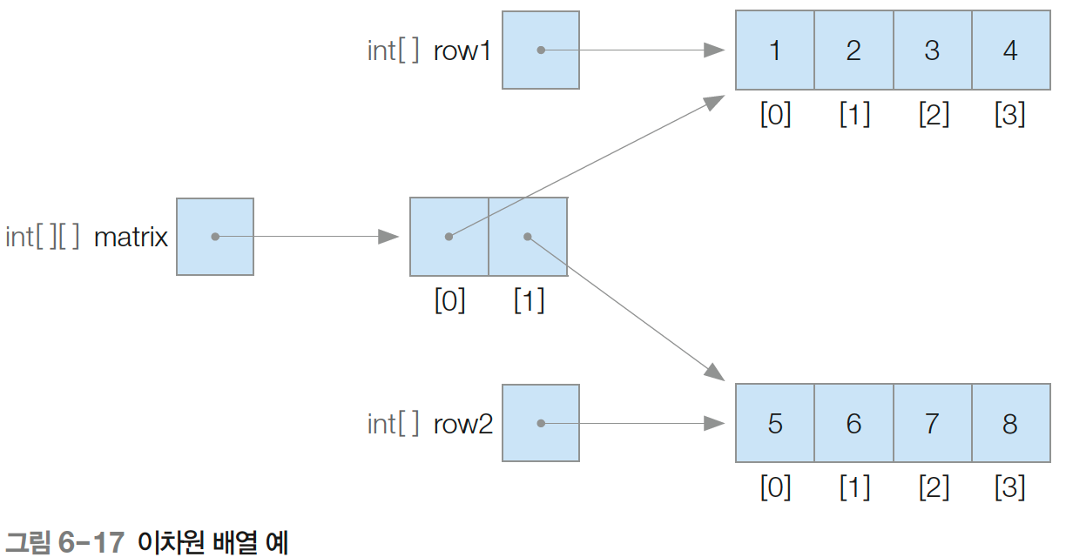
04 다차원 배열
Chapter 06 배열
Ⅰ. 이차원 배열
이차원 배열은 기본 배열(일차원 배열)을 묶어 새로운 배열을 이루는 형태
- 일차원 배열 row1과 row2를 하나로 묶어, 이차원 배열 matrix를 생성한 예

Slide 82
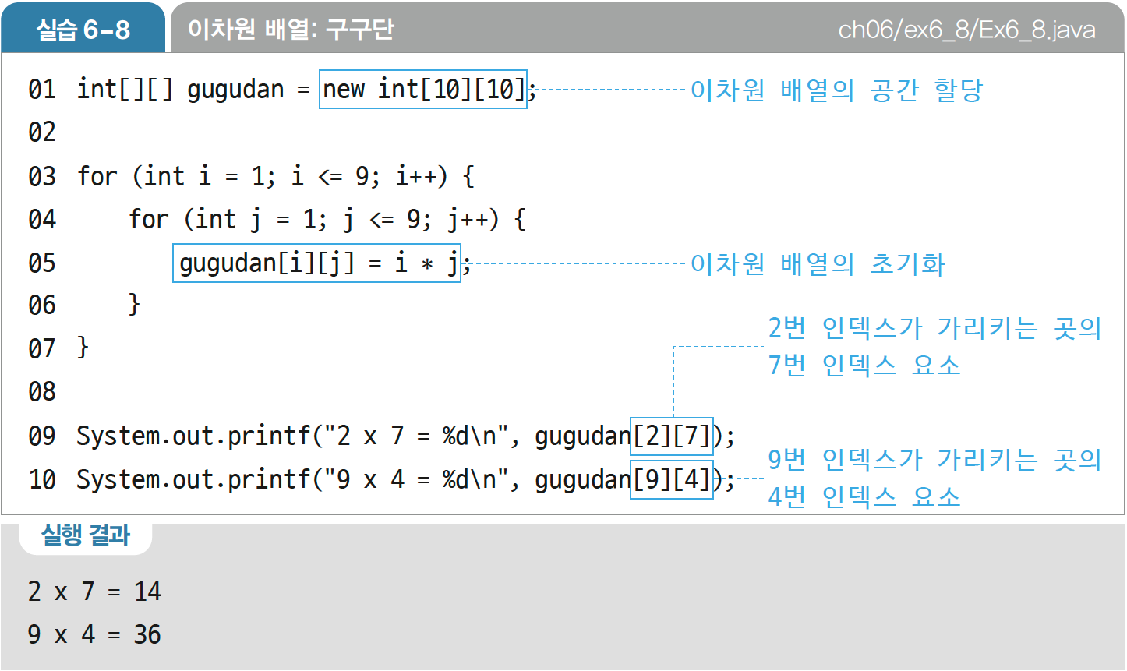
04 다차원 배열
Chapter 06 배열
Ⅰ. 이차원 배열
이차원 배열을 활용해 구구단을 기록한다면?
💻 실습 코드 https://github.com/cloudstudying-kr/JavaPlz/blob/master/src/part1/ch06/ex6_8/Ex6_8.java

Slide 83
04 다차원 배열
Chapter 06 배열
일차원 배열 10개를 묶어 만든 이차원 배열

Slide 84
04 다차원 배열
Chapter 06 배열
구구단 결과를 저장

Slide 85
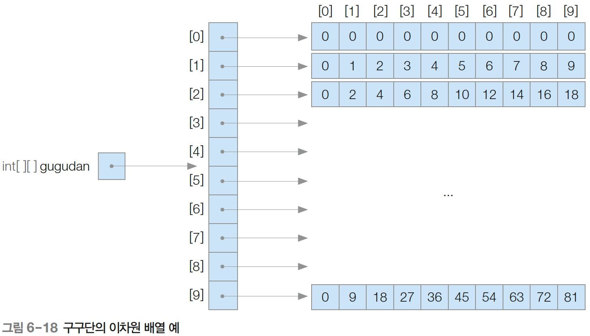
04 다차원 배열
Chapter 06 배열
구구단 결과를 저장

Slide 86
04 다차원 배열
Chapter 06 배열
2번 인덱스가 가리키는 곳의
7번 인덱스 요소

Slide 87
04 다차원 배열
Chapter 06 배열
2번 인덱스가 가리키는 곳의
7번 인덱스 요소

Slide 88
04 다차원 배열
Chapter 06 배열
9번 인덱스가 가리키는 곳의
4번 인덱스 요소

Slide 89
04 다차원 배열
Chapter 06 배열
9번 인덱스가 가리키는 곳의
4번 인덱스 요소

Slide 90
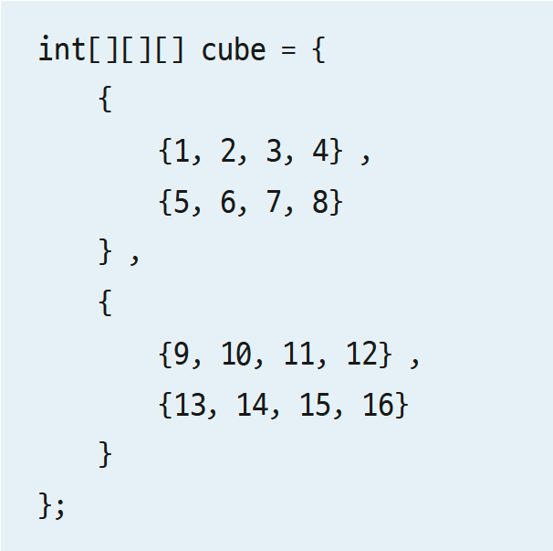
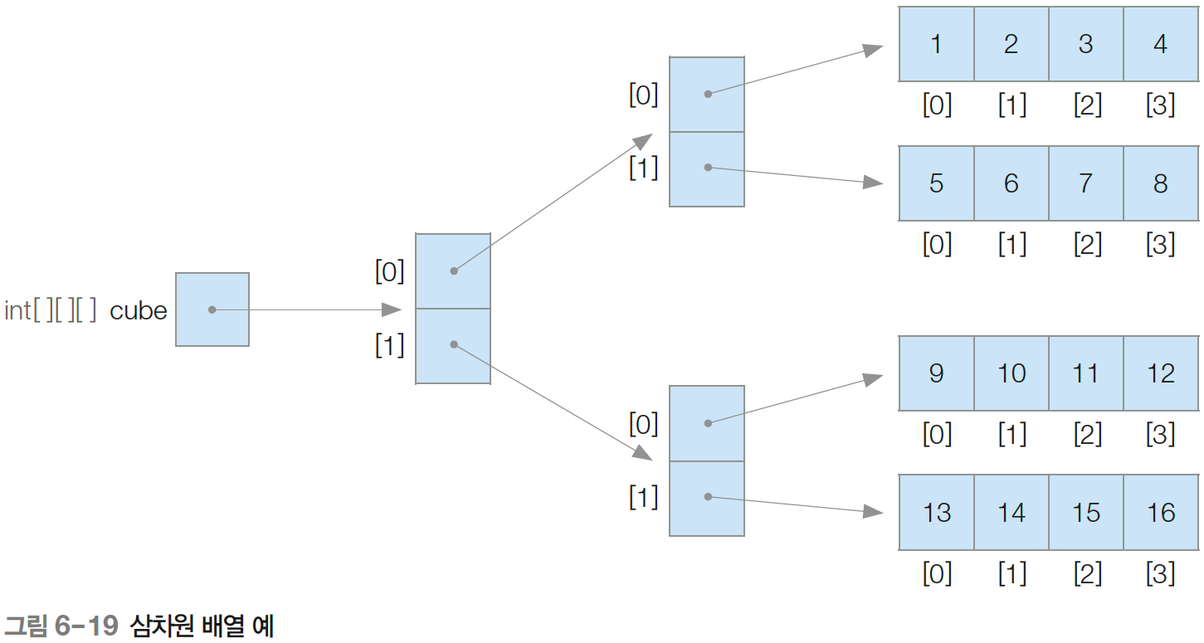
04 다차원 배열
Chapter 06 배열
Ⅱ. 삼차원 배열
삼차원 배열은 이차원 배열을 묶어 만든 배열

Slide 91
Quiz
04 [그림 6-19]의 삼차원 배열 cube를 기준으로 할 때, 다음
코드의 출력 결과를 적으시오.

Slide 92
Thank You!
Coypyright ⓒ 2022 Sehong Park
All rights reserved.

